Slide 1
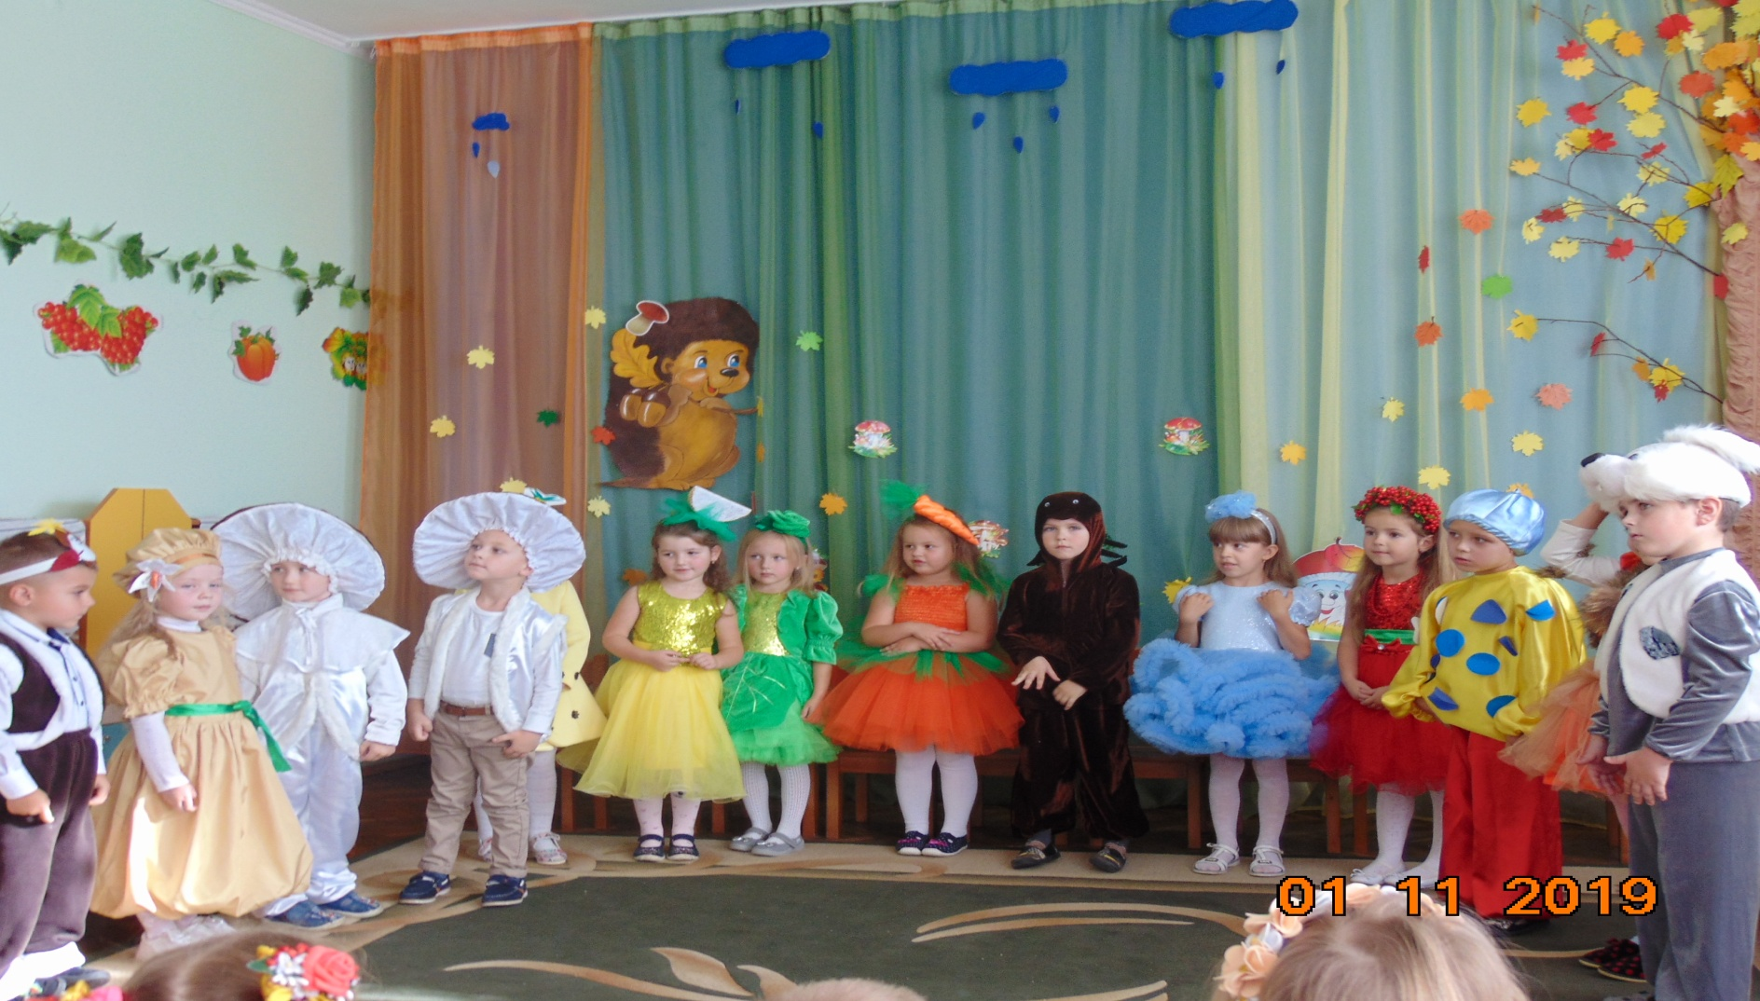
Банюнинський ДНЗ 2015-2020

Slide 2
Аналіз роботи ДНЗ
Банюниський ДНЗ здійснює свою діяльність відповідно до Законів України «Про освіту», «Про дошкільну освіту», Указу Президента України від 13.10.2015 № 580/2015 « Про стратегію національно- патріотичного виховання дітей та молоді на 2016-2020 роки», Базового компонента дошкільної освіти в Україні та Коментаря до нього, Положення про дошкільний навчальний заклад, затвердженого постановою Кабінету Міністрів України від 16.06.2015 № 641, Національної доктрини розвитку освіти, Санітарного регламенту для дошкільних навчальних закладів, затвердженого наказом Міністерства охорони здоров’я України від 24.03.2016 № 234, Гранично допустимого навантаження на дитину у дошкільних навчальних закладах різних типів та форм власності, затвердженого наказом МОН України від 20.04.2016 № 446, Статуту закладу, річного плану ДНЗ за Освітньою програмою « Українське дошкілля» .

Slide 3
Методична робота з кадрами
Безпосереднє керівництво роботою дошкільного навчального закладу здійснює директор Вінчур Н.В., яка координує його роботу. На основі аналізу навчально-виховної роботи визначаються проблемні завдання колективу, формулюються теми нарад при директору.
Зростання педагогічної майстерності вихователів забезпечують такі форми методичної роботи: педради, консультації, колективні перегляди, конкурси, методичні тижні. Особлива увага в дошкільній установі приділялась самоосвіті педагогічних працівників. Педагогічна освіта здійснюється різнобічно, включаючи проходження курсів підвищення кваліфікації, систематичне вивчення методичної, педагогічної та психологічної літератури, публікацій періодичних видань. Педагогічні працівники відвідують різні методичні заходи району. Педагоги використовують як традиційні, так і новітні інтерактивні методи і прийоми, впроваджують у практику сучасні наукові досягнення, інноваційні технології педагогіки, творчо підходять до реалізації освітніх завдань.

Slide 4
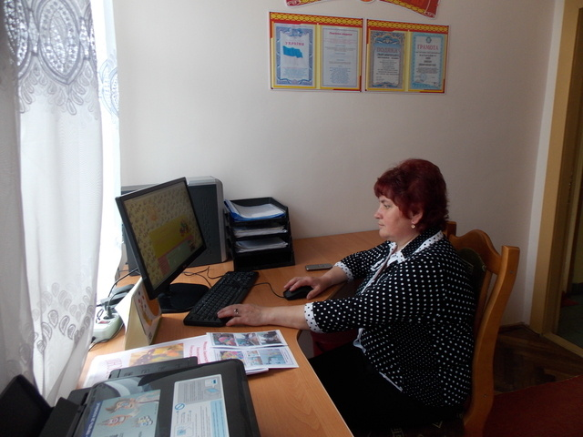

Slide 5
Районне методичне об’єднання - нарада керівників ДНЗ
27.05.2015 року у Банюнинському дошкільному навчальному закладі (завідувач Вінчур Н.В.) відбулося районне методичне об’єднання – нарада керівників ДНЗ, вихователів-методистів, заступників директорів НВК.
Тема методичного об’єднання: «Народні традиції, забезпечення духовної єдності поколінь». Присутнім було представлено комплексне інтегроване заняття в різновіковій групі на тему «Весняна казка» (вихователь Вантух О.М.), презентація «Моє рідне село» (завідувач Вінчур Н.В.), надано методичні рекомендації з питань впровадження елементів етнопедагогіки в практику роботи, проведено огляд ігрових майданчиків.
Заняття у різновіковій групі «Весняна казка»
Розглянуто питання:
про роботу дошкільних навчальних закладів у 2015-2016 н.р.;
про проведення районного фестивалю дитячої музичної творчості «Талановиті дошкільнята»;
про безпеку життя і здоров’я, організацію літнього оздоровлення дітей в ДНЗ та НВК;
щодо оплати за доступ до електронної реєстрації дітей;
про звітування керівників ДНЗ перед педагогічним колективом та громадськістю;
про облік дітей дошкільного віку;
про підсумки вивчення роботи ДНЗ.
Перед учасниками виступив сільський голова Тимчишин В.І., методист з дошкільної освіти Магеровська Н.Ф.

Slide 6
Перегляд презентації “Моє рідне село”

Slide 7
Інтегроване заняття “Весняна казка”

Slide 8
Маленькі художники

Slide 9
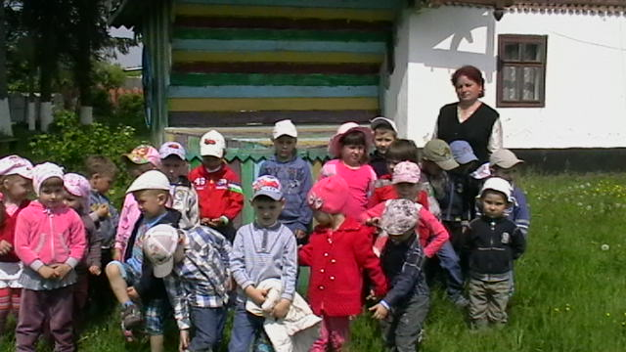
Екскурсія вулицями рідного села

Slide 10
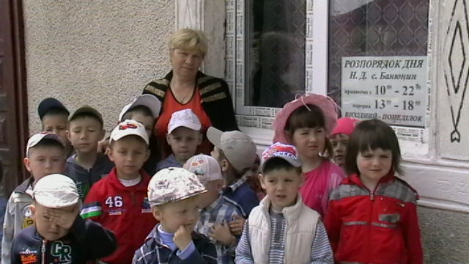
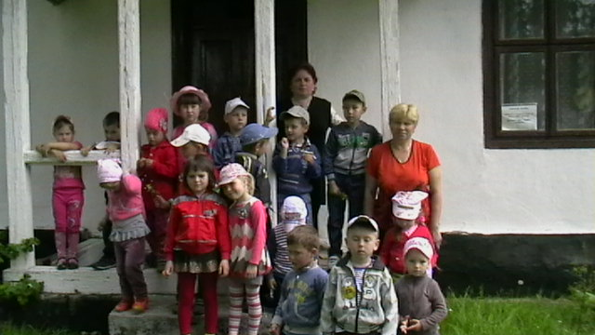

Slide 11
Районне методичне об’єднання - нарада керівників ДНЗ
02.06.2016 року у Банюнинському дошкільному навчальному закладі (завідувач Вінчур Н.В.) відбулося районне методичне об’єднання – нарада керівників ДНЗ, вихователів-методистів, заступників директорів НВК.
Тема методичного об’єднання: «Літній оздоровчий період в закладах дошкільнлї освіти». До присутніх звернулися діти різновікової групи з привітанням на тему «Під сонечком літо пливе по землі» (вихователь Вантух О.М.).
Перед учасниками наради виступила методист з дошкільної освіти Магеровська Н.Ф.
Розглянуто питання:
про роботу дошкільних навчальних закладів у 2016-2017 н.р.;
про безпеку життя і здоров’я, організацію літнього оздоровлення дітей в ДНЗ та НВК;
про звітування керівників ДНЗ перед педагогічним колективом та громадськістю;
про облік дітей дошкільного віку;
про підсумки вивчення роботи ДНЗ.
Проведено огляд ігрових майданчиків.

Slide 12
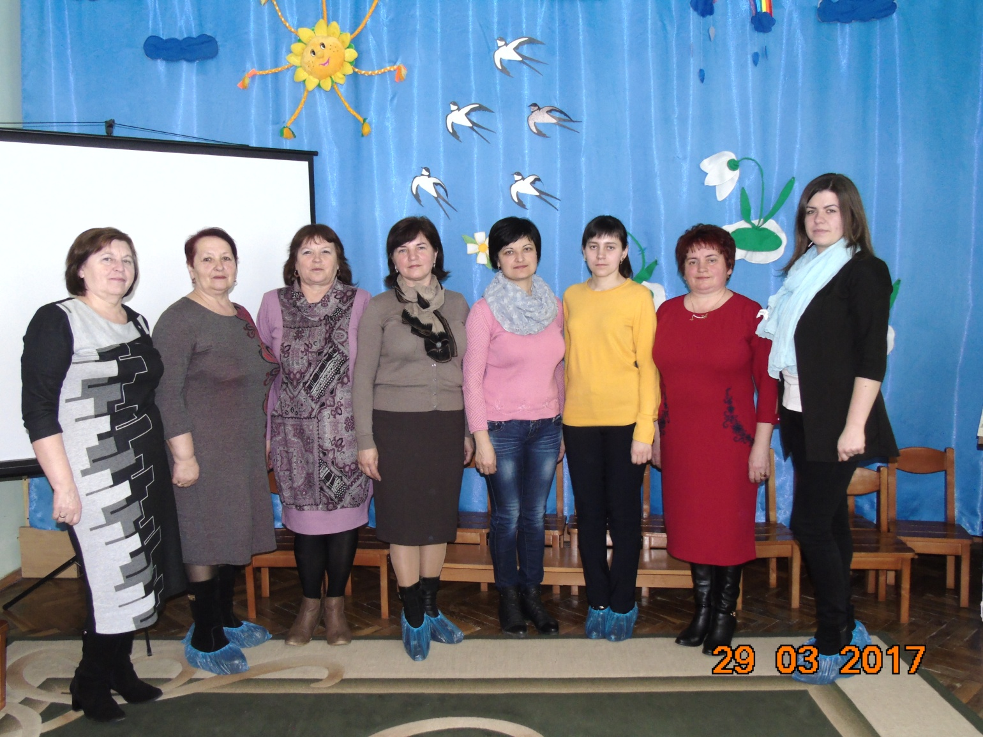
Районне методичне об’єднання - нарада керівників ДНЗ
29.03.2017 року на базі нашого ДНЗ відбувся семінар-практикум з екологічного виховання. На семінар були запрошені вихователі ДНЗ та НВК Кам`янка-Бузького району.

Slide 13
Запрошені переглянули інтегроване заняття “ Птахи нам на крилах весну принесли”, яке провела виххователь Вінчур Н.В. озайомилися із презентацією по даній темі

Slide 14
Про птахів ми знаємо, їм допомагаємо
Досвід реалізації проекту діяльності старших дошкільників Банюнинського ДНЗ
Спільний проект вихователя, старших дошкільників та їхніх батьків спрямований на реалізацію завдань Базового компоненту дошкільної освіти з метою розвитку особистості дошкільника.
Мета проекту:
Розширити уявлення дітей про зимуючих птахів, про роль людини в житті зимуючих птахів.
Поповнити розвиваюче середовище по темі проекту.
Виховувати бажання допомагати птахам у важкий для них час.
Тривалість проекту - 10 днів.
Підготувала і реалізувала
вихователь Банюнинського ДНЗ Вінчур Н.В.

Slide 16
Враження колег

Slide 18
Педради
Однією з найважливіших форм методичної роботи з кадрами в дошкільному навчальному закладі є педагогічна рада. Саме вона визначає основні напрямки діяльності закладу, допомагає керувати всім педагогічним процесом, розв’язує нагальні проблеми. В ДНЗ проводимо педради відповідно до річного плану ( 4-5 педрад в рік).

Slide 19
Документація дошкільного закладу складена відповідно до номенклатури справ

Slide 20
Робота з батьками
Батьки та педагоги - це живий організм, об’єднаний спільною метою, гуманними стосунками та високою відповідальністю.

Slide 21
Мета роботи колективу ДНЗ з батьками вихованців:
Створення єдиного освітнього простору «Сім'я – дошкільний заклад»;
Встановлення партнерських відношень з сім'єю кожного вихованця;
Створення атмосфери загальних інтересів;
Надання допомоги сім`ї в питаннях розвитку дітей на основі діагностики.

Slide 22
Напрямки роботи з батьками вихованців:
Участь батьків у роботі ДНЗ:
Робота батьківського комітету
Проведення загальних та групових батьківських зборів;
Консультації для батьків;
Особисті бесіди адміністрації з батьками;
Залучення батьків до активної участі в заходах, що проводяться в дошкільному закладі;
Формування в них відчуття приналежності до колективу дитячого садка як однодумців і спільників;

Slide 23
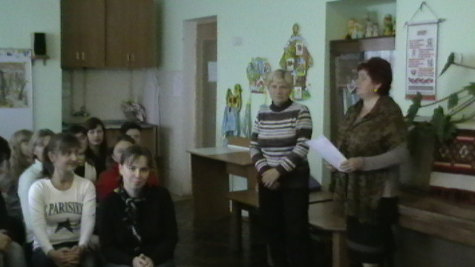
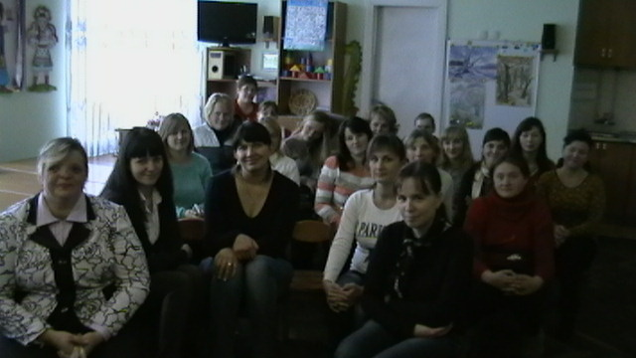
Загальні батьківські збори 2015-2016року
Голова батьківського комітету Кравець Н.В.

Slide 24
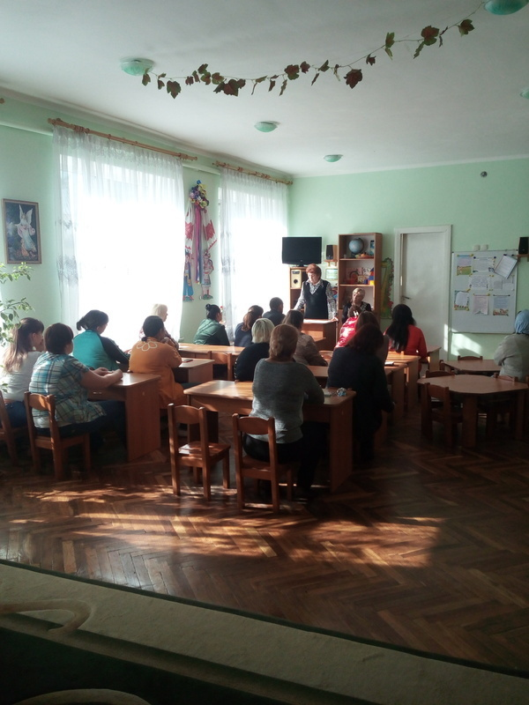
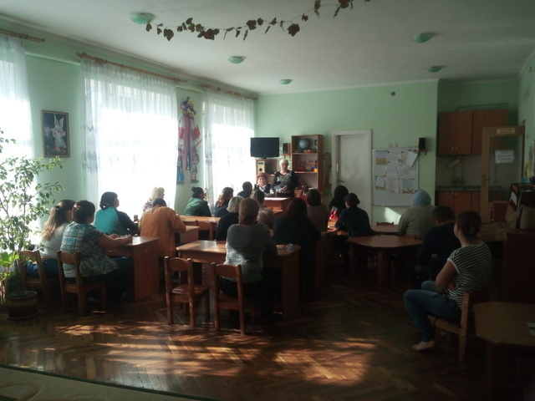
Загальні батьківські збори 2017-2018 навчального року Голова батьківського комітету Кептанар О.Ю.

Slide 25
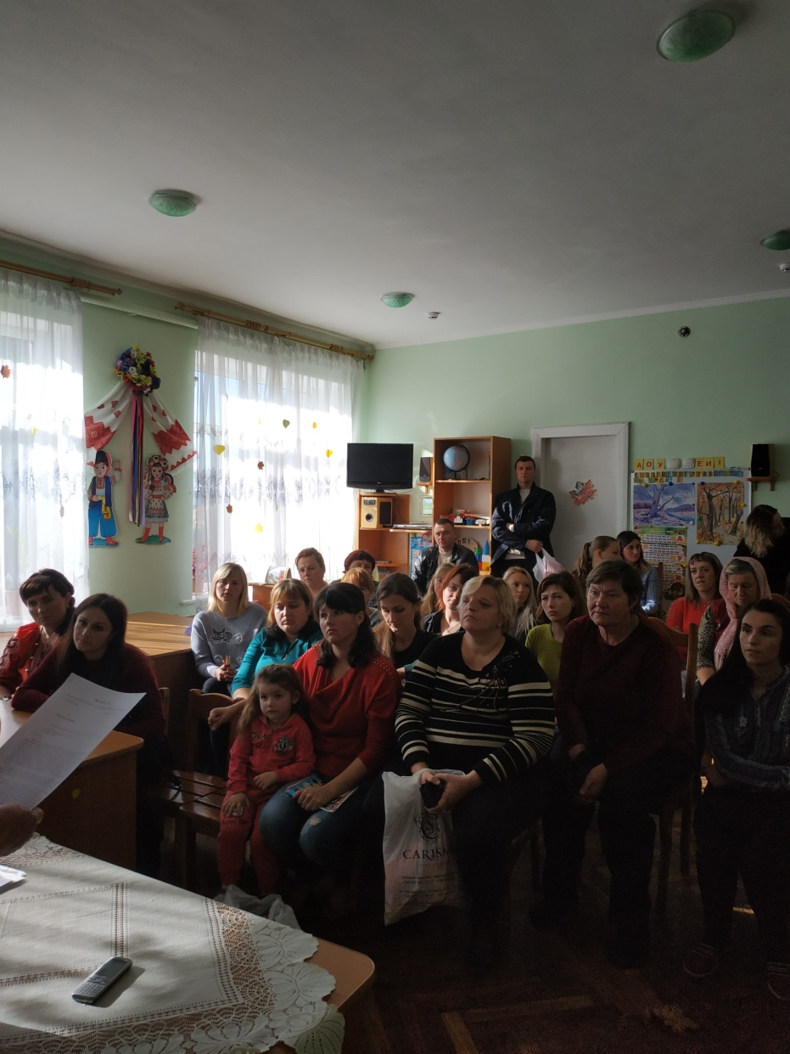
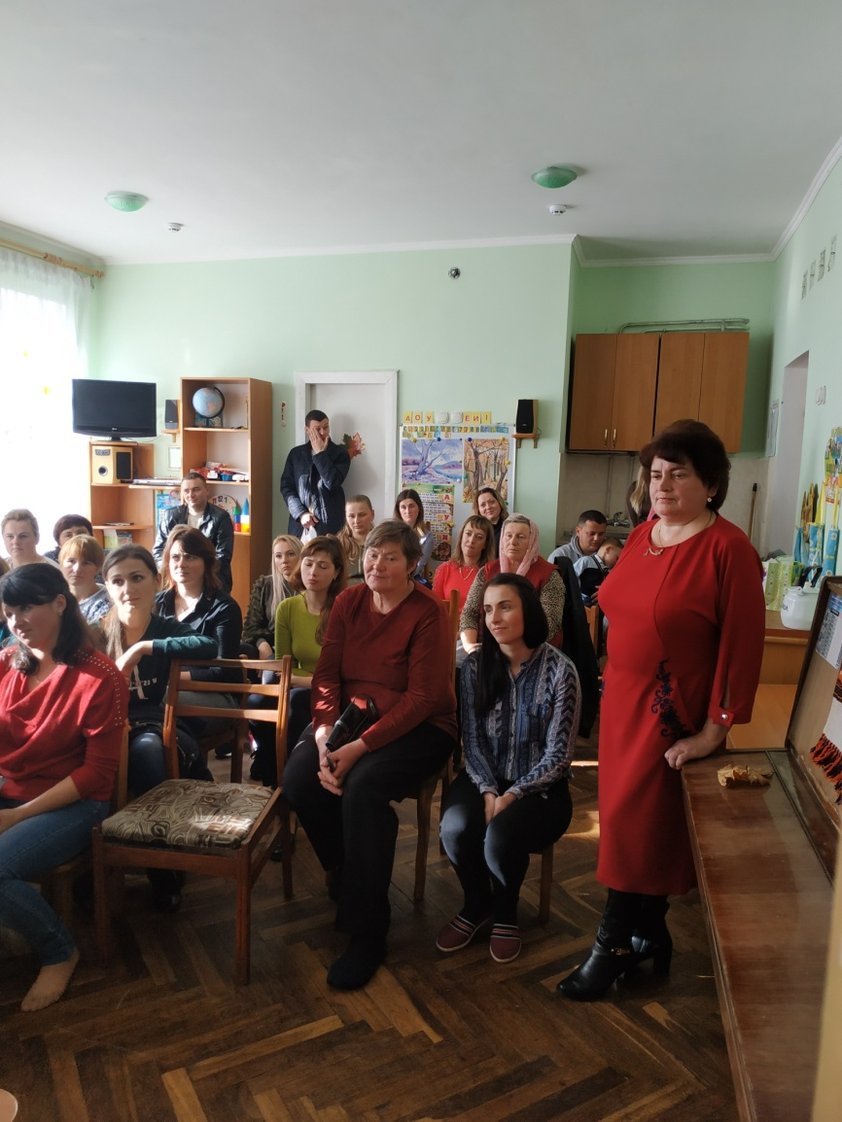
Загальні батьківські збори 2018-2019 року Голова батьківського комітету Кептанар О.Ю.

Slide 26
Безпека життєдіяльності
«Безпека життєдіяльності – важливий аспект навчально-виховного процесу в ДНЗ»
Керуючись документами, що регламентують діяльність ДНЗ (Закони України «Про дошкільну освіту», «Про охорону дитинства», «Про попередження насильства в сім’ї», Конвенція ООН «Про права дитини»), треба зазначити: провідним завданням сучасної системи освіти є виховання дитини в дусі відповідного ставлення до власного здоров’я, безпеки життя, здоров’я оточуючих як найвищої індивідуальності та суспільної цінності.
Охорона життя дитини є пріоритетним завданням системи дошкільної освіти, реалізація якого сприяє збереженню та зміцненню здоров’я малюків, дає поштовх до його формування та відновлення. Саме у цьому віці у дитини формуються основи здорового способу життя, норми безпечної поведінки.

Slide 27
Літній оздоровчий період
Одним із циклів роботи дошкільного начального закладу, є оздоровчий період, як складова частина роботи ДНЗ зі зміцнення та збереження фізичного та психічного здоров’я дітей. На виконання Закону України «Про дошкільну освіту» (із змінами), Положення про дошкільний навчальний заклад, затвердженого постановою Кабінету Міністрів України від 12.03.2003 № 305 (із змінами), Інструктивно-методичних рекомендацій Міністерства освіти і науки України «Організація роботи в дошкільних навчальних закладах у літній період», плану роботи ДНЗ на оздоровчий період, проводиться літнє оздоровлення дошкільнят.

Slide 28
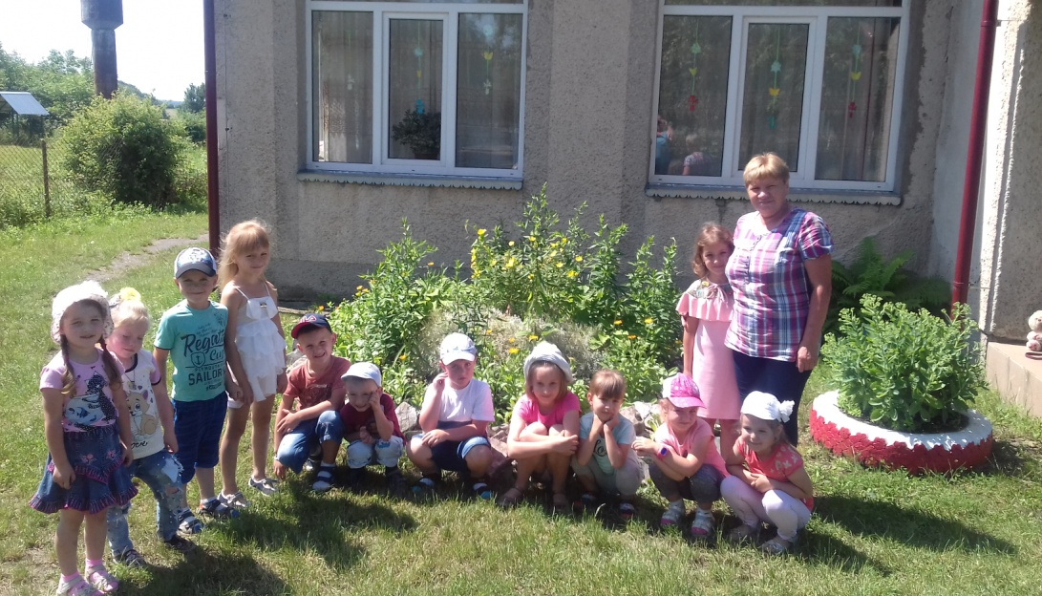
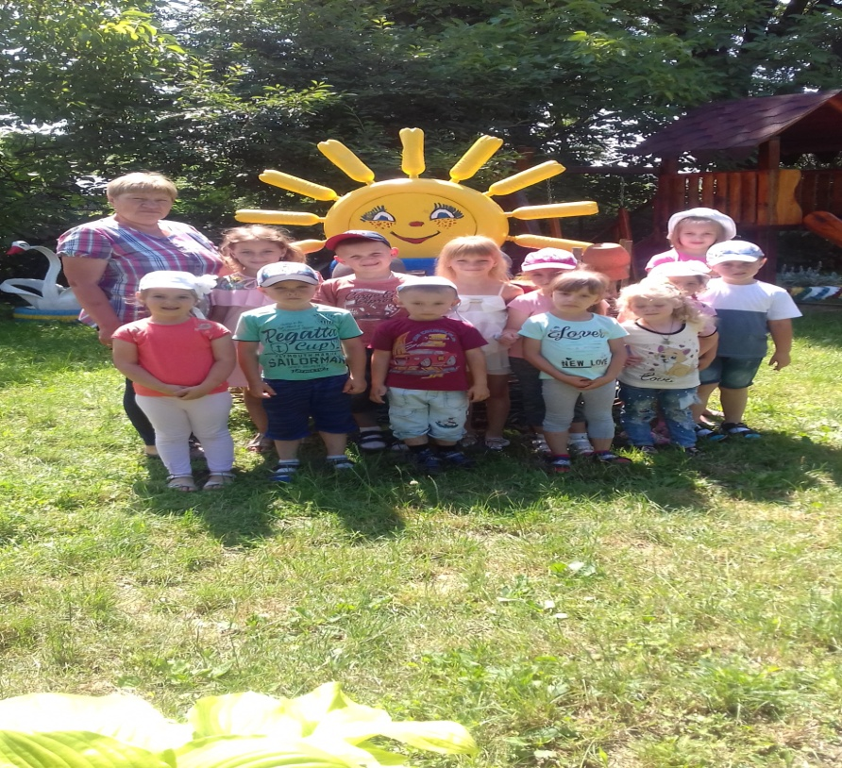
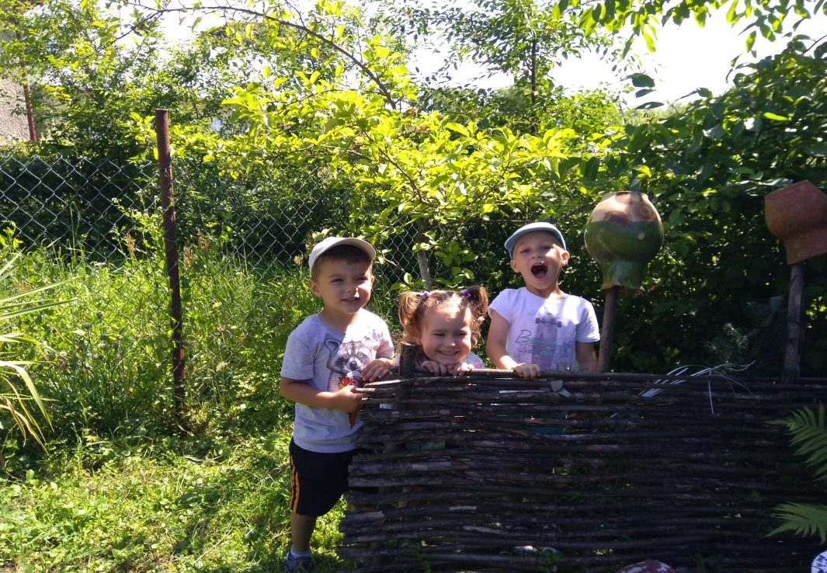
Оздоровчий період

Slide 29
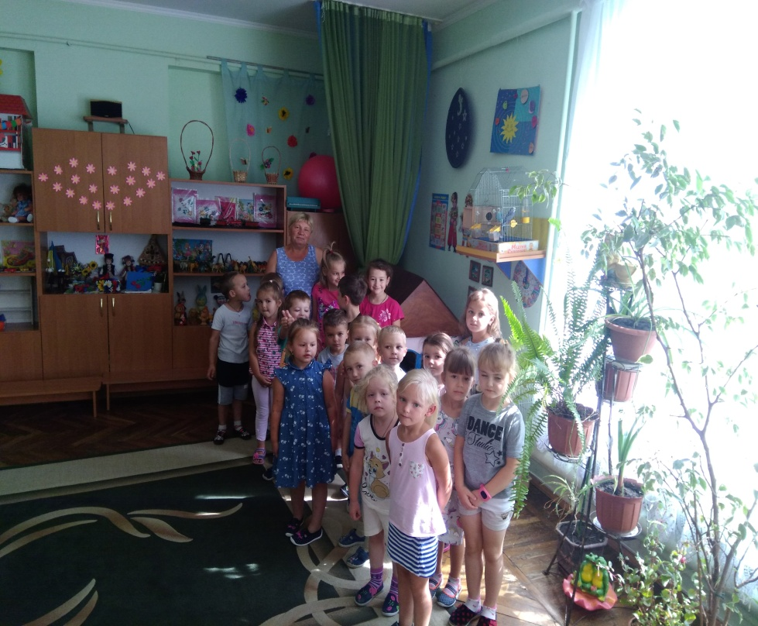
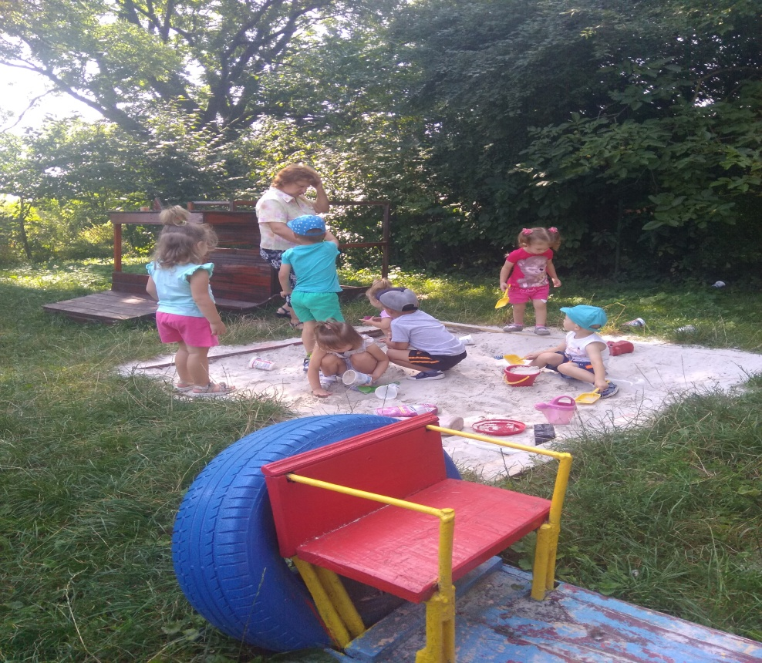
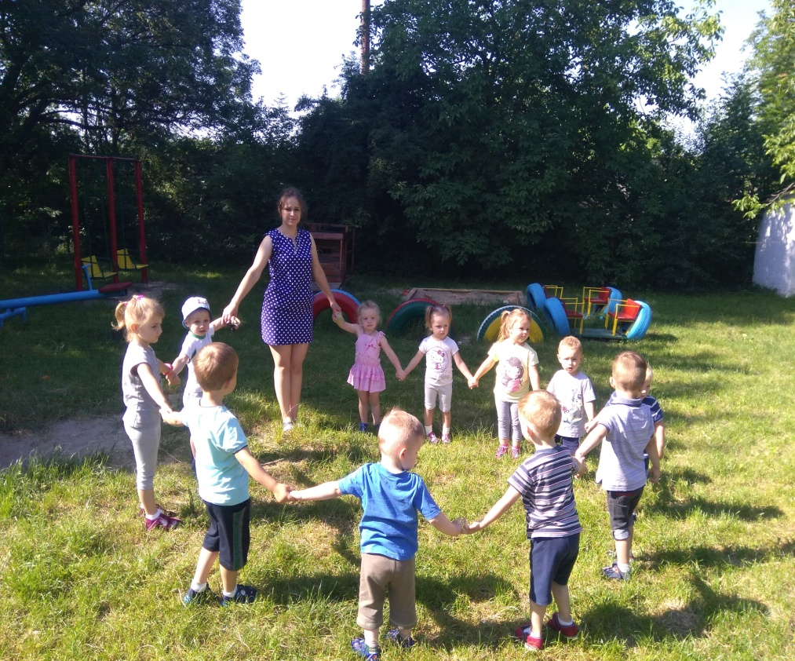

Slide 30
Свята та розваги
Свята і розваги – яскраві та радісні події в житті дітей дошкільного віку. Поєднуючи в собі різні види мистецтва, свята і розваги впливають на почуття і свідомість дітей. Підготовка і проведення дитячого дозвілля служать моральному вихованню дітей: вони об’єднуються спільними переживаннями, у них виховуються основи колективізму; твори фольклору, пісні, вірші про Україну, природу, працю формують патріотичні почуття; участь у святах і розвагах виховує у дошкільнят дисциплінованість, культуру поведінки тощо. Святкова атмосфера, краса оформлення приміщення, вміло підібраний репертуар – все це важливі фактори естетичного виховання. Участь дітей у співах, іграх, таночках зміцнює і розвиває дитячий організм, поліпшує координацію рухів. Свята та розваги, які проводяться в дитячому садку дають малятам велику втіху та радість.

Slide 31
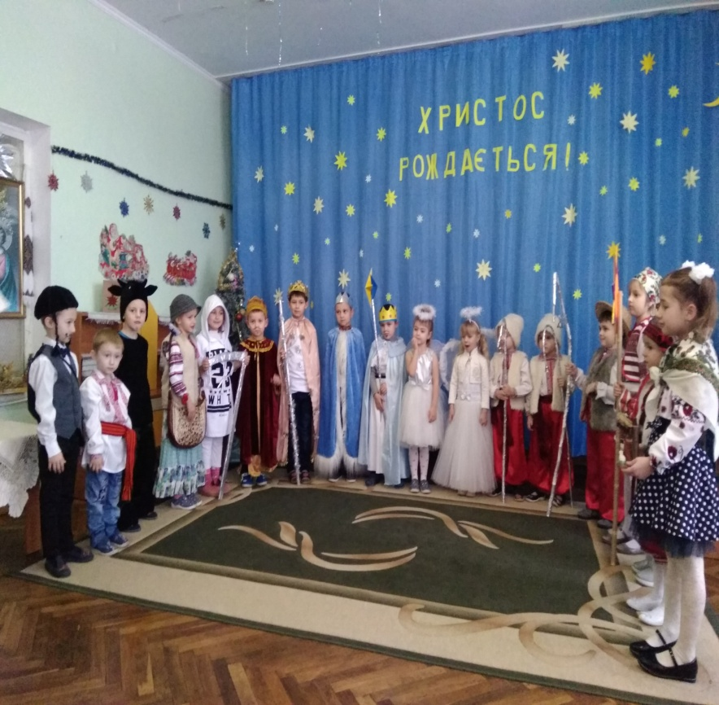
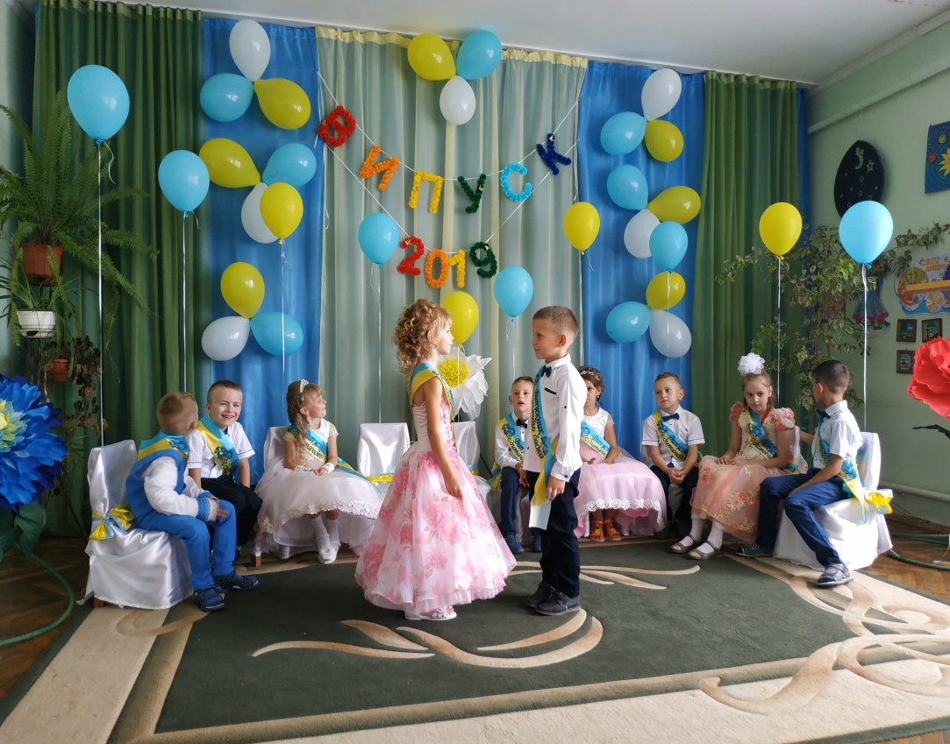
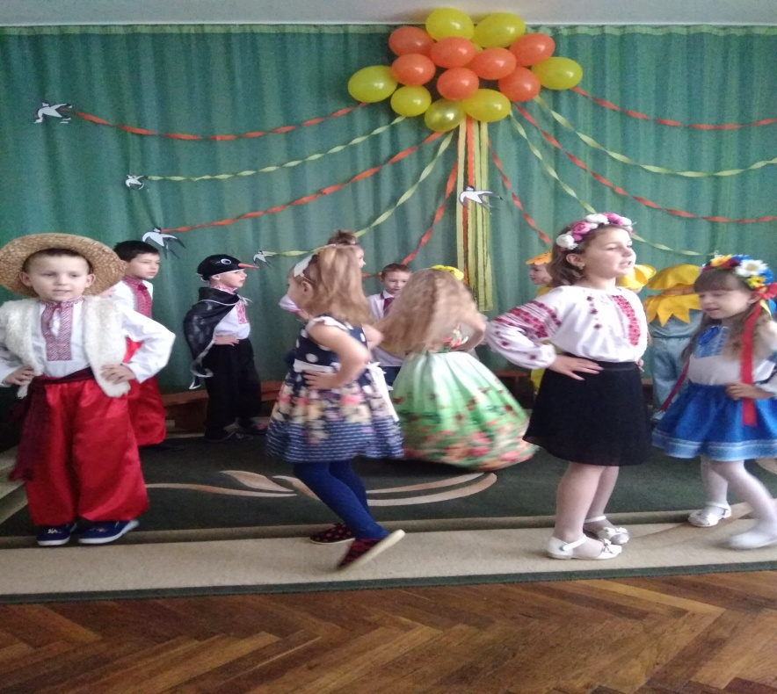
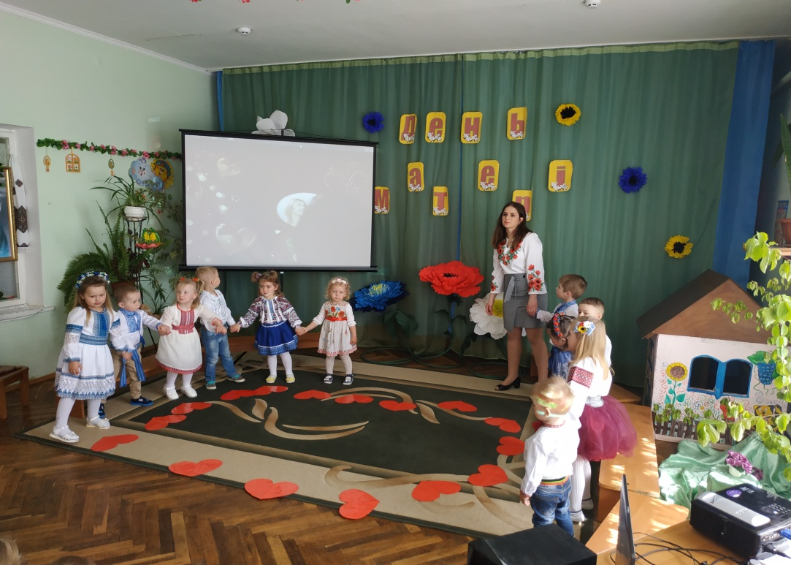

Slide 32
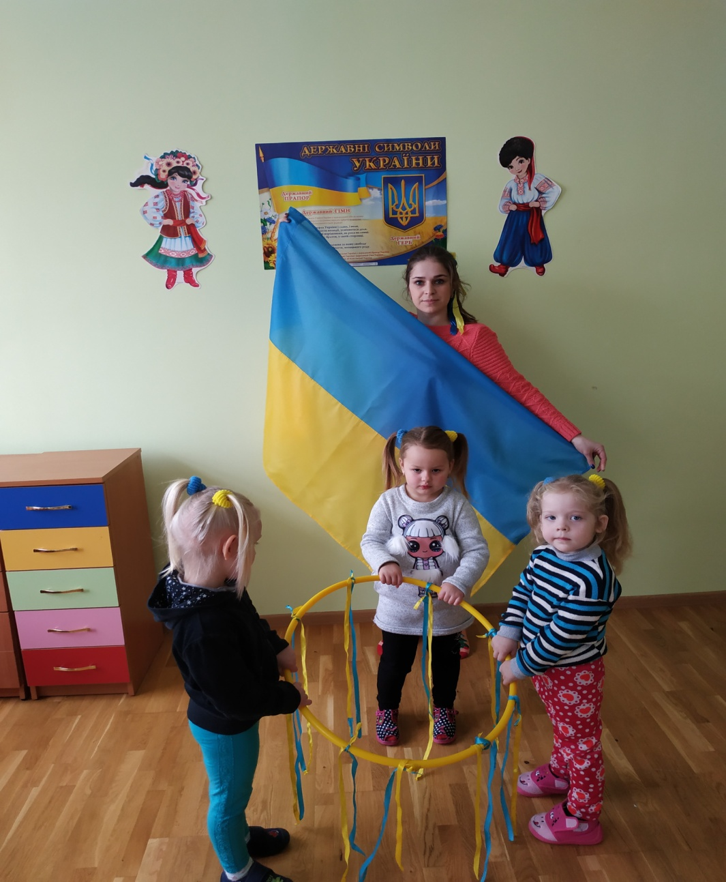
Маленькі патріоти

Slide 33
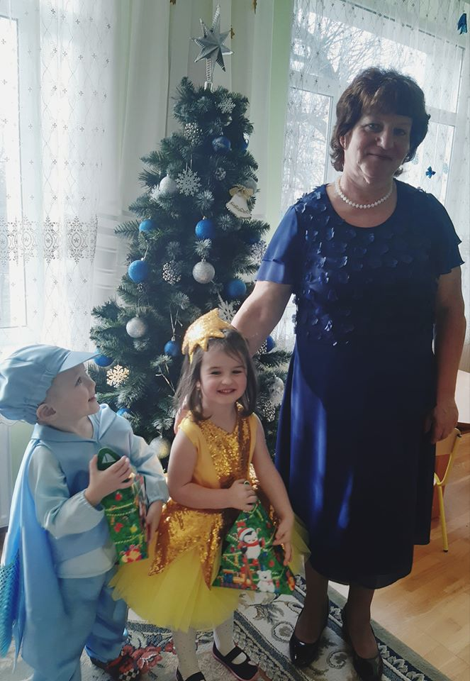
Святкуємо зимові свята 2019

Slide 34
День захисту дітей
Щорічно в ДНЗ 1 червня відзначається Міжнародний день захисту дітей – одне із найбільш «дитячих» свят у світі.
Мета і місія свята
Головними цілями дня є заохочення миру, братерства і взаєморозуміння між дітьми; закликати батьків, держави, урядові та неурядові організації захищати права і свободи дітей.

Slide 35
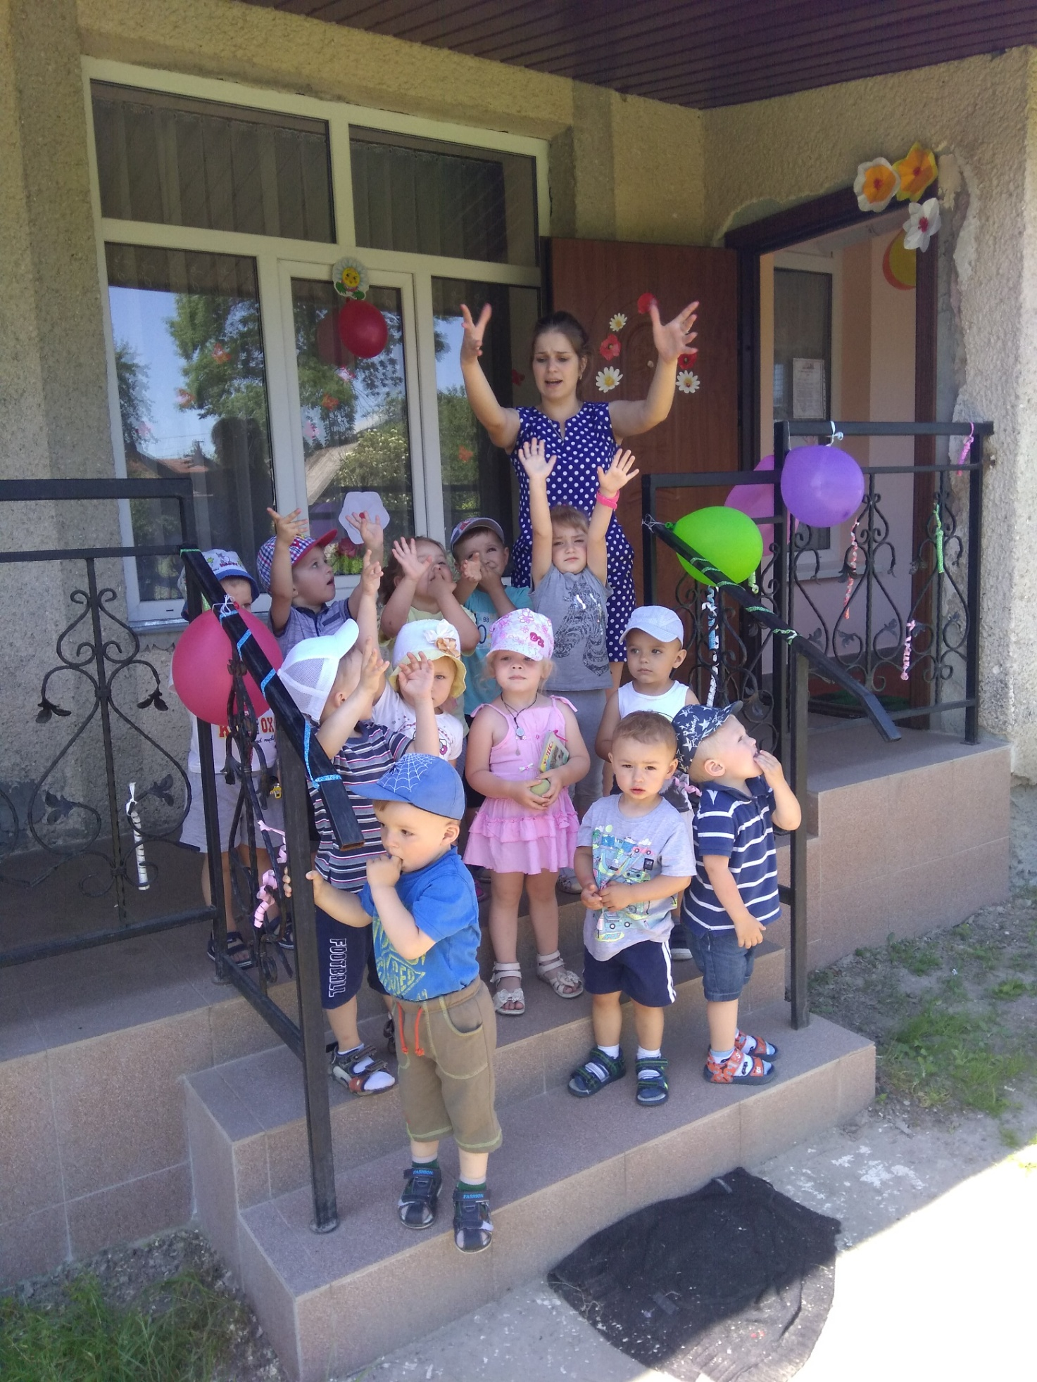
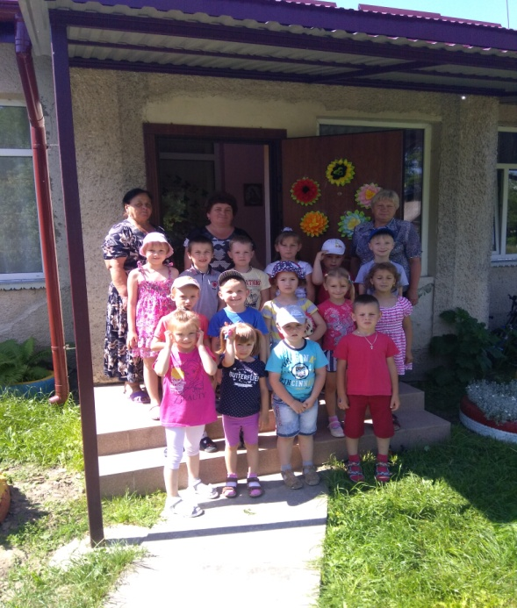
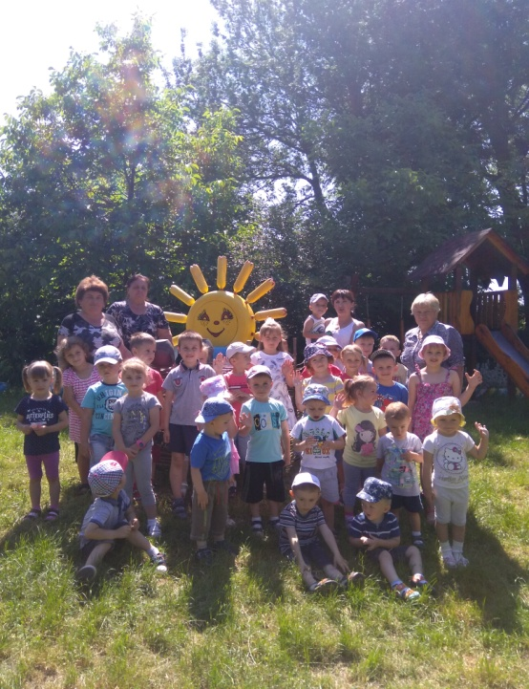
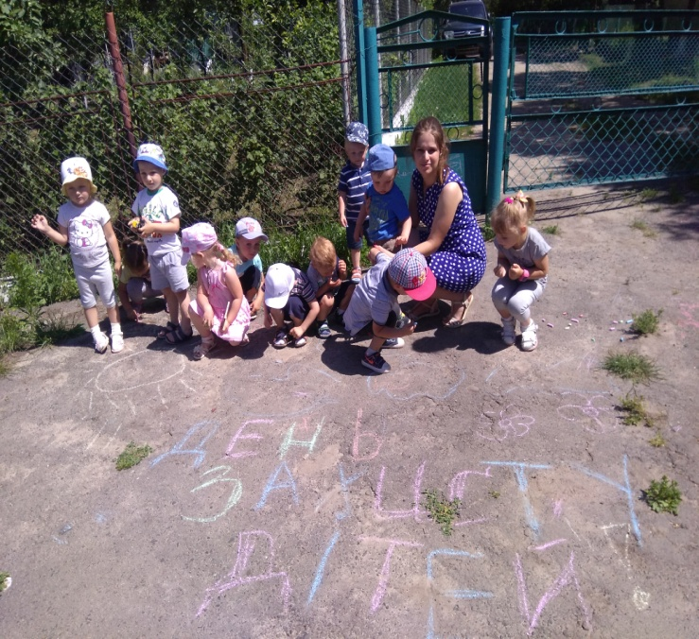
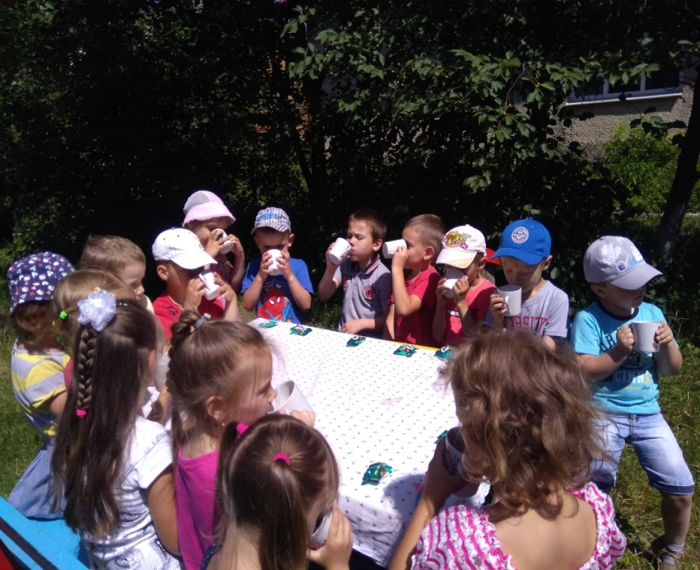
День захисту дітей 2018

Slide 36
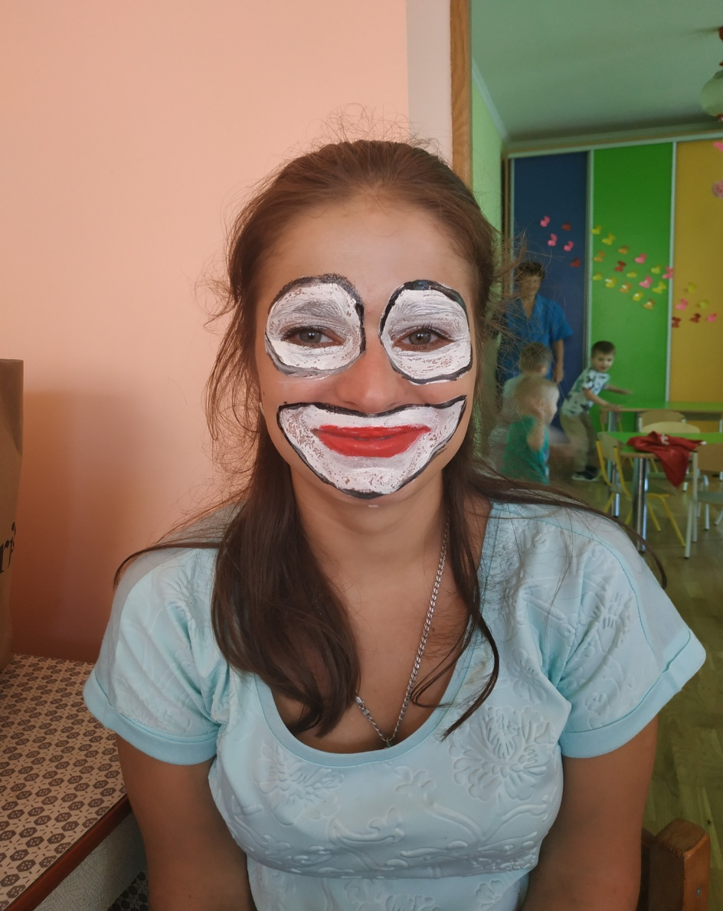
День захисту дітей 2019

Slide 37
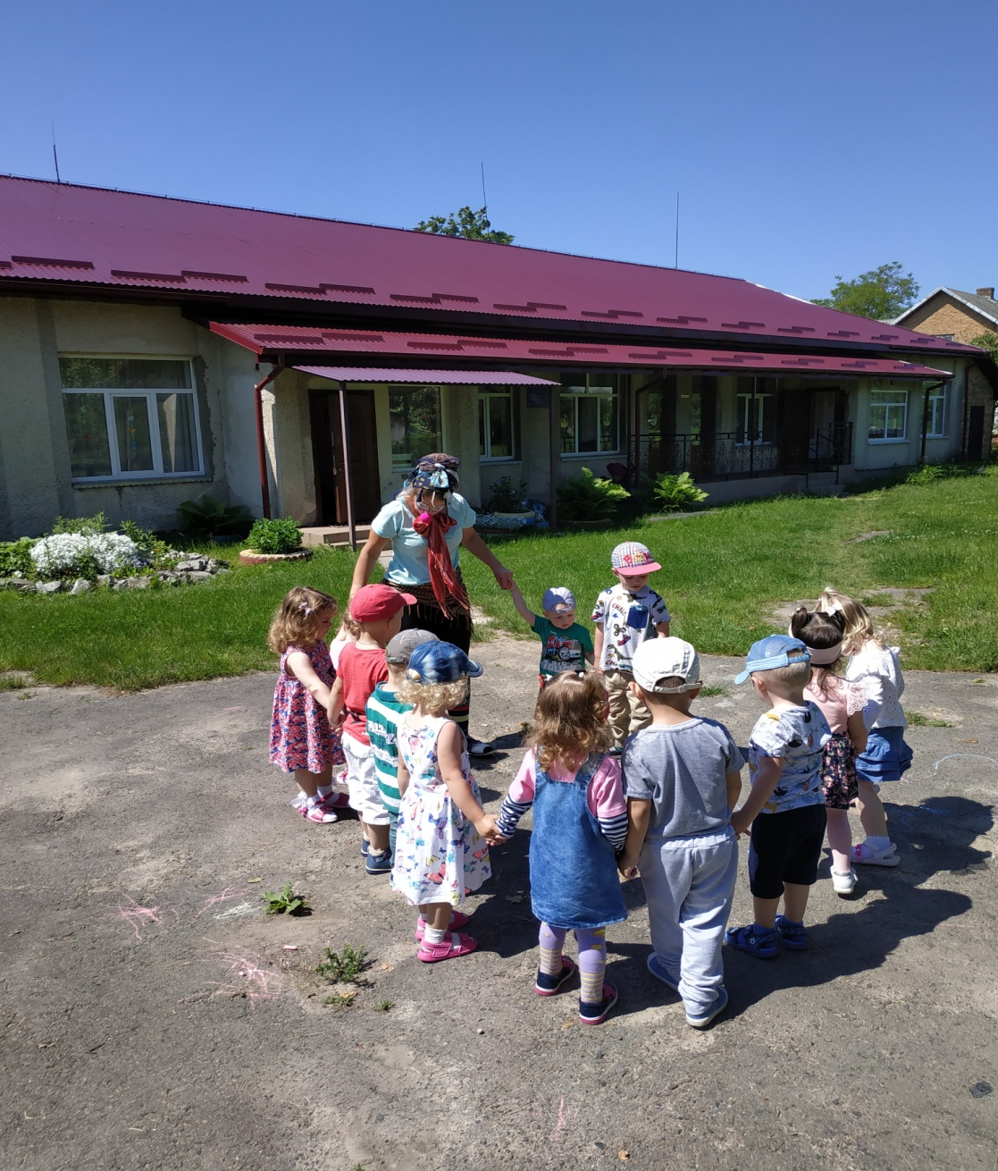
Пограємо з казковим героєм

Slide 38
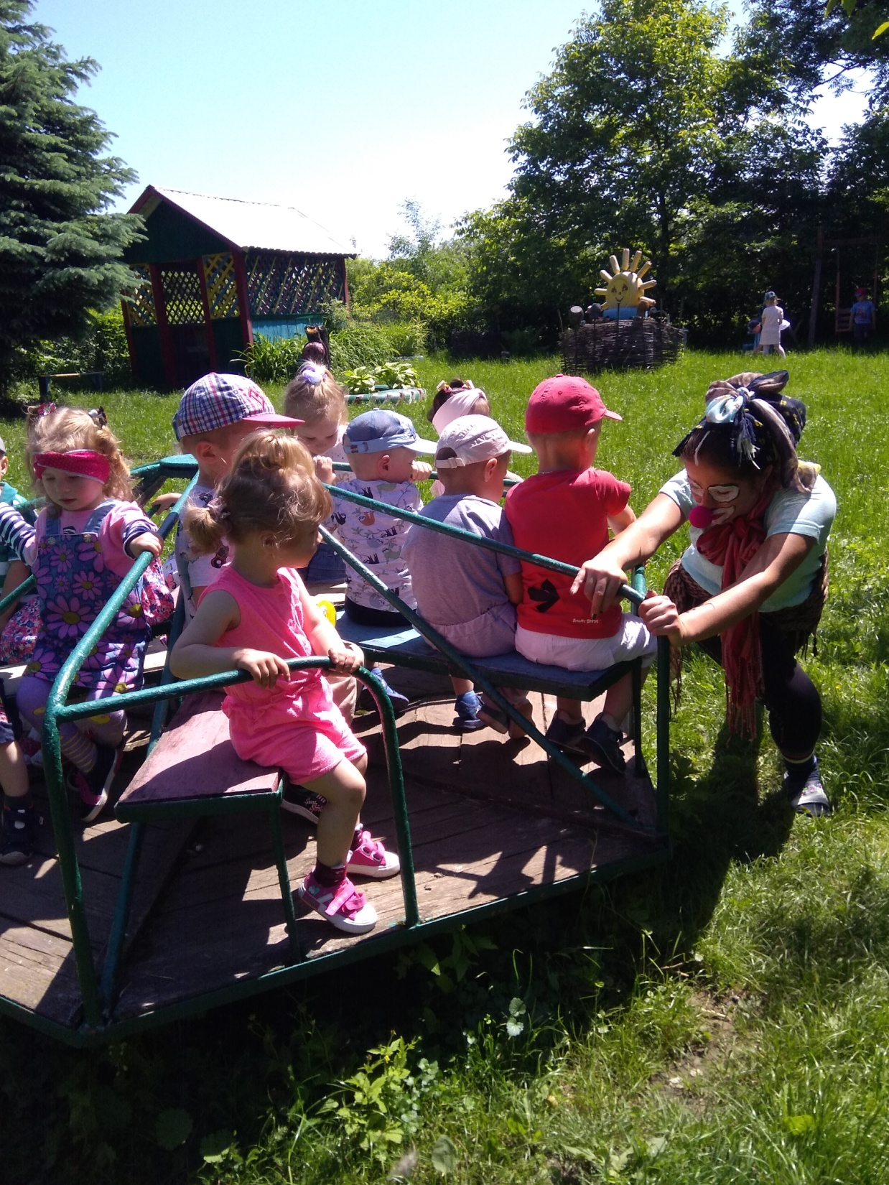

Slide 39
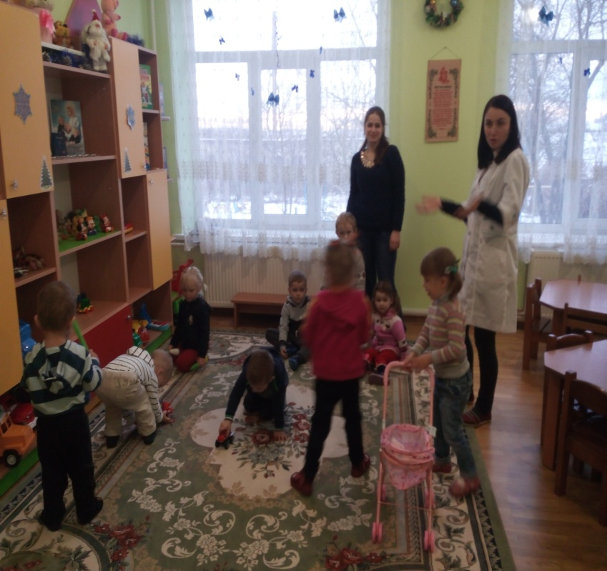
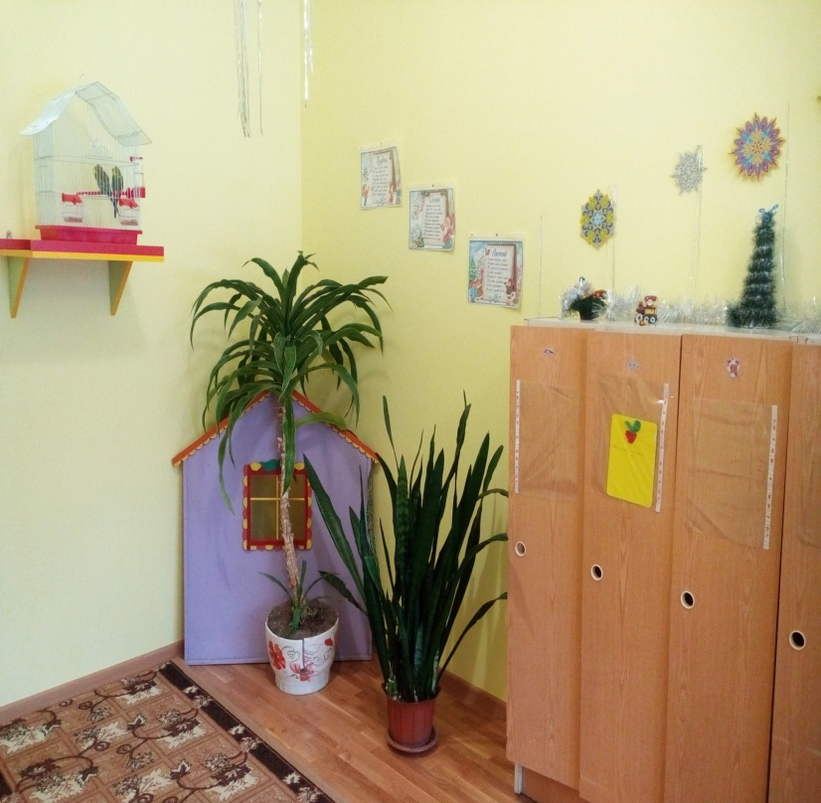
Наші досягнення
2017 рік
В Банюнинському ДНЗ за бюджетні кошти Банюнинської сільської ради відкрито другу дошкільну групу.
Укомплектовано меблями групові кімнати,придбано м`який та твердий інвентар, посуд.

Slide 40
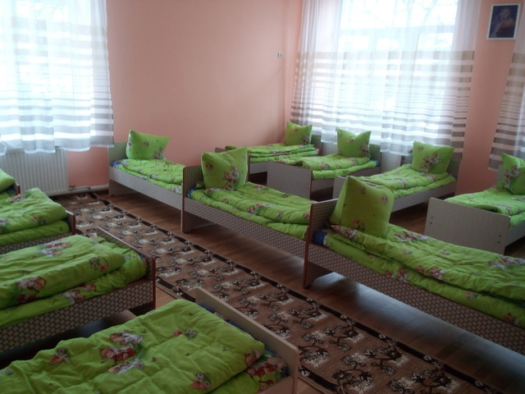
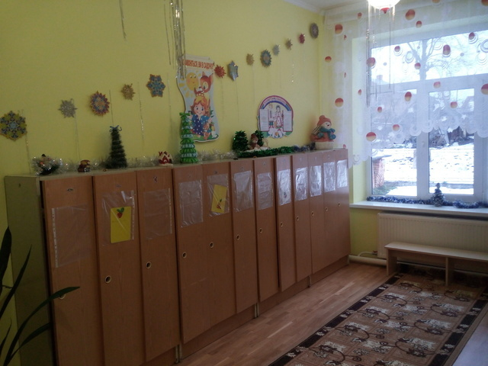
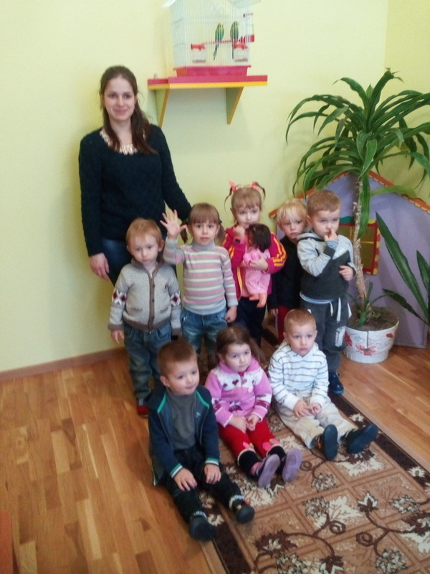
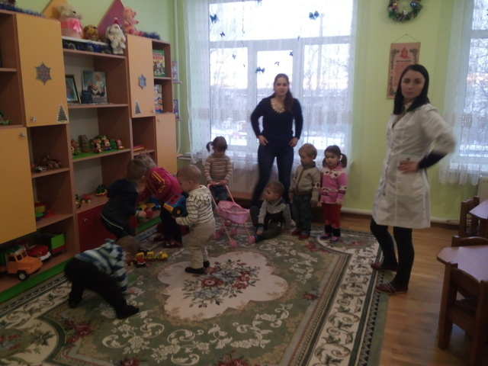
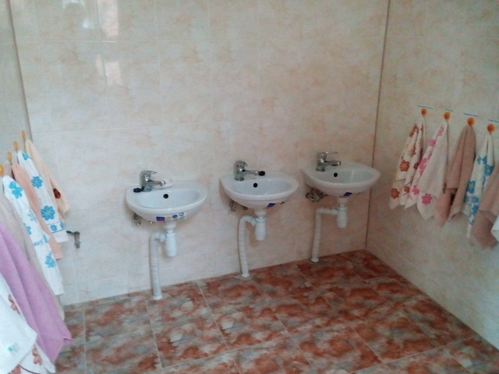
Наша нова група

Slide 41
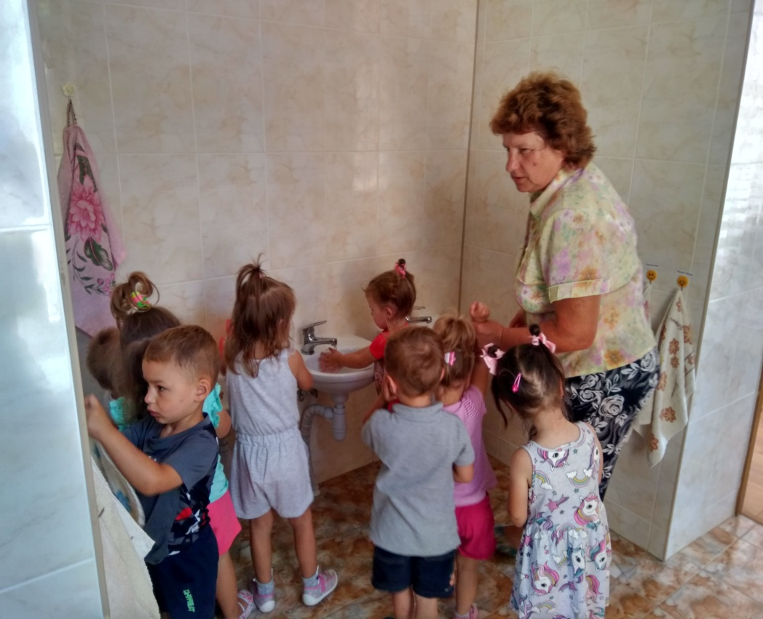
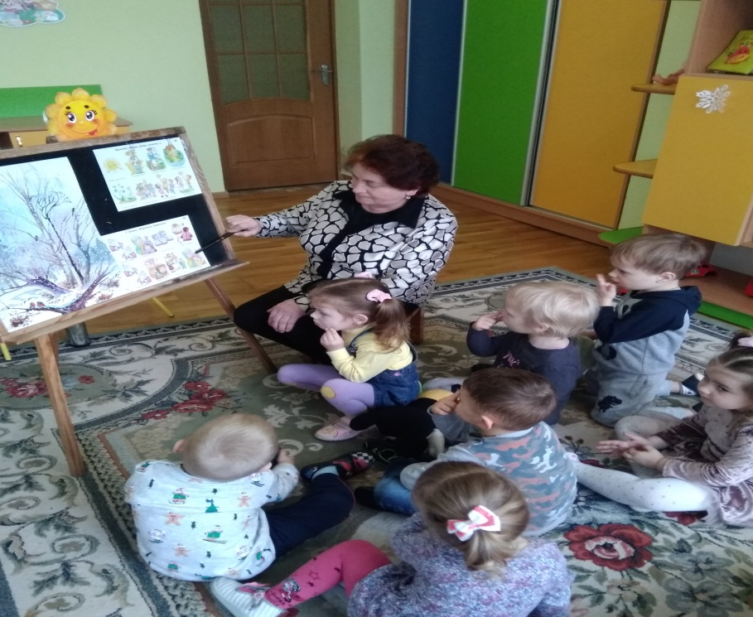
Режимні моменти з молодшими дошкільнятами

Slide 42
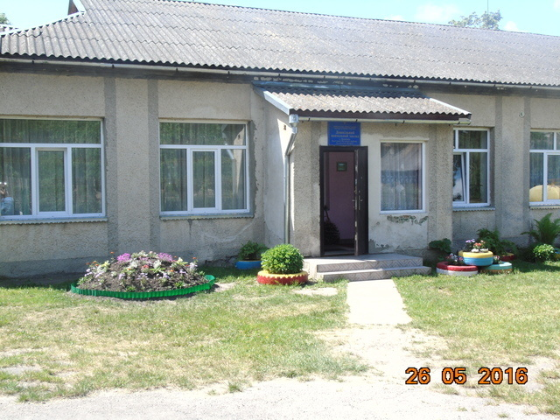
2016 рік

Slide 43
Участь у конкурсі

Slide 44
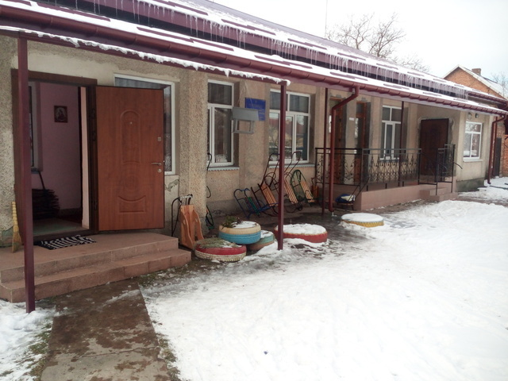
Завдяки участі в мікропроєкті місцевого розвитку в дошкільному закладі проведено капітальний ремонт покрівлі,заміну вхідних дверей

Slide 46
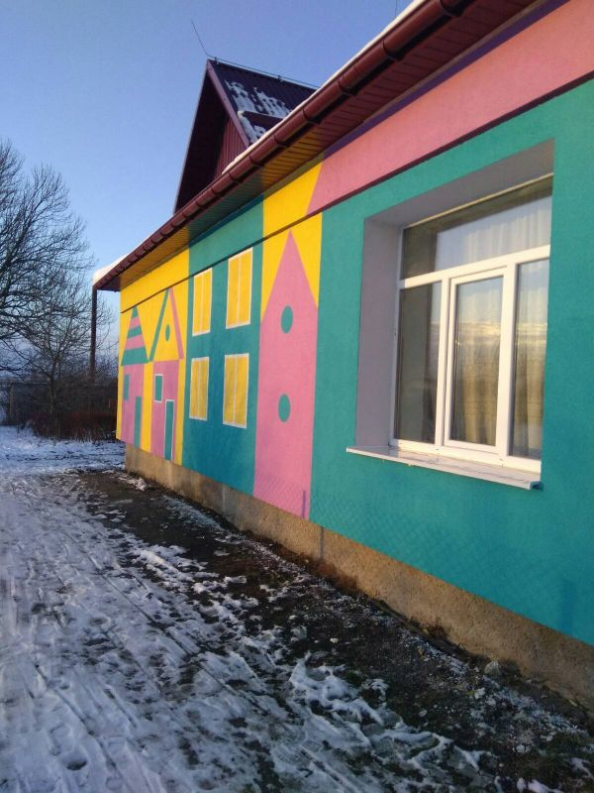
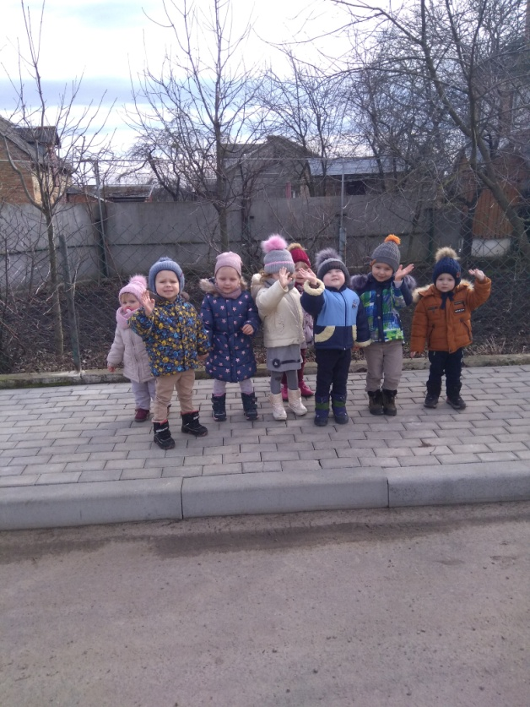
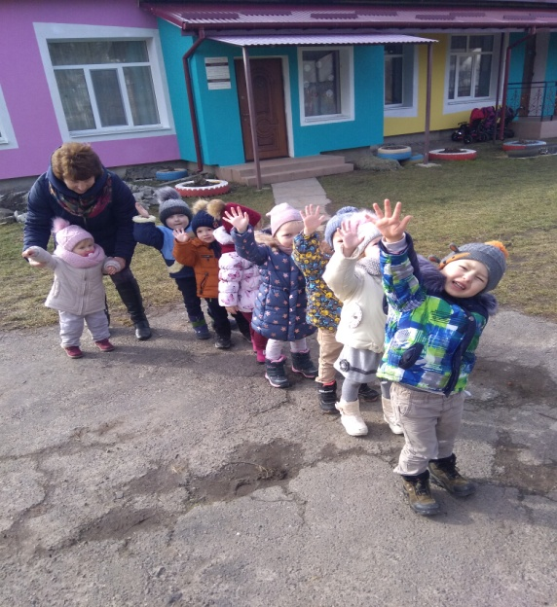
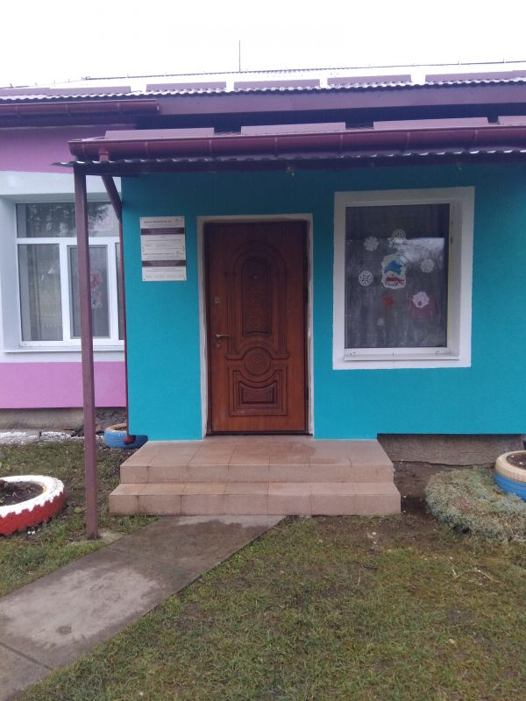
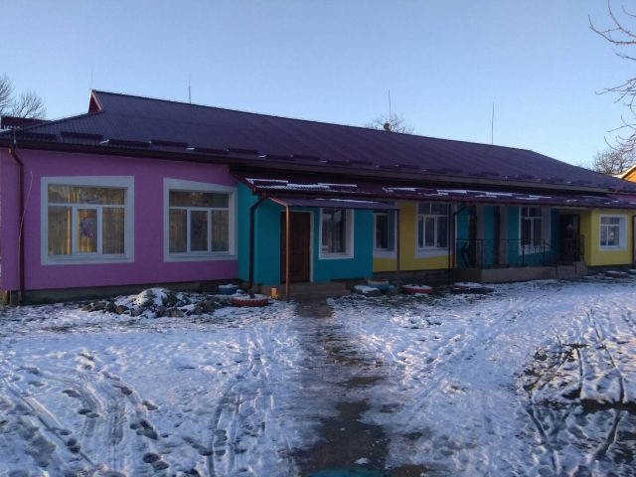
Завдяки участі в мікропроєкті місцевого розвитку проведено утеплення фасаду ДНЗ

Slide 47
Звіт керівника
На підставі наказу Міністерства освіти і науки України від 23.03.2005 р. №178, відповідно до «Положення про порядок звітування керівників дошкільних, загальноосвітніх та професійно – технічних навчальних закладів перед педагогічним колективом та громадськістю» в дошкільному закладі щорічно проводиться звітування керівника.

Slide 48
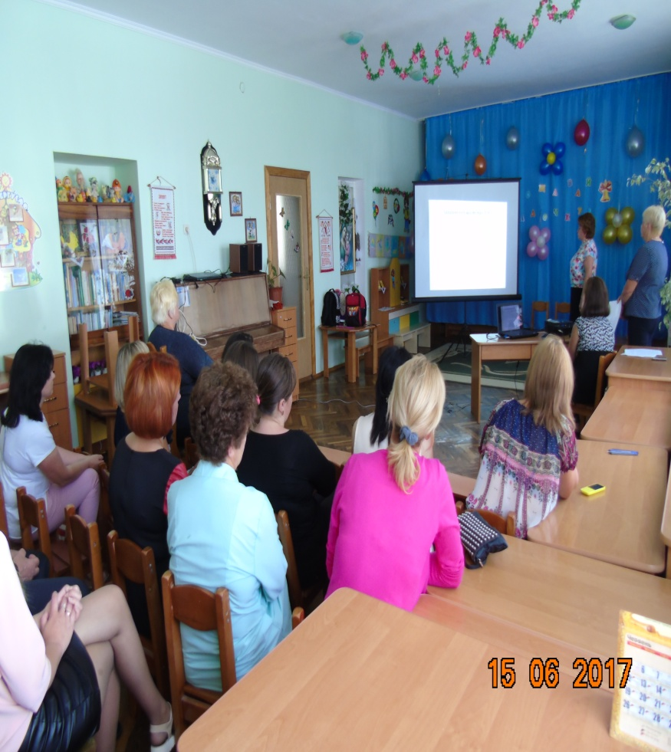
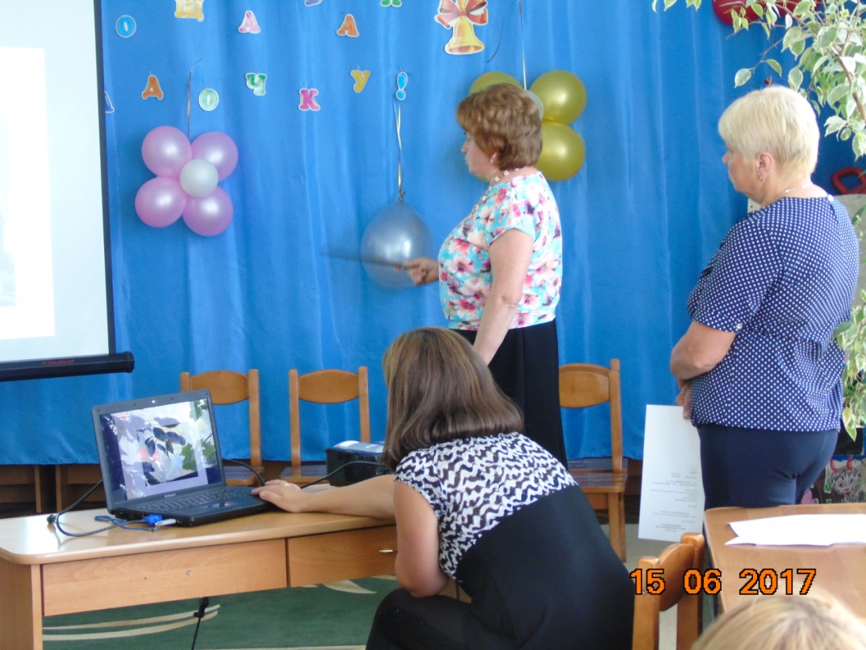
2017 рік Звіт керівника

Slide 49
Дякую за увагу!

